Slide 1
제6과: 은행
(말하기)
Trường Đại học FPT
Khoa: …..
Môn: Hàn ngữ trung cấp 1 – KOR 311

Slide 2
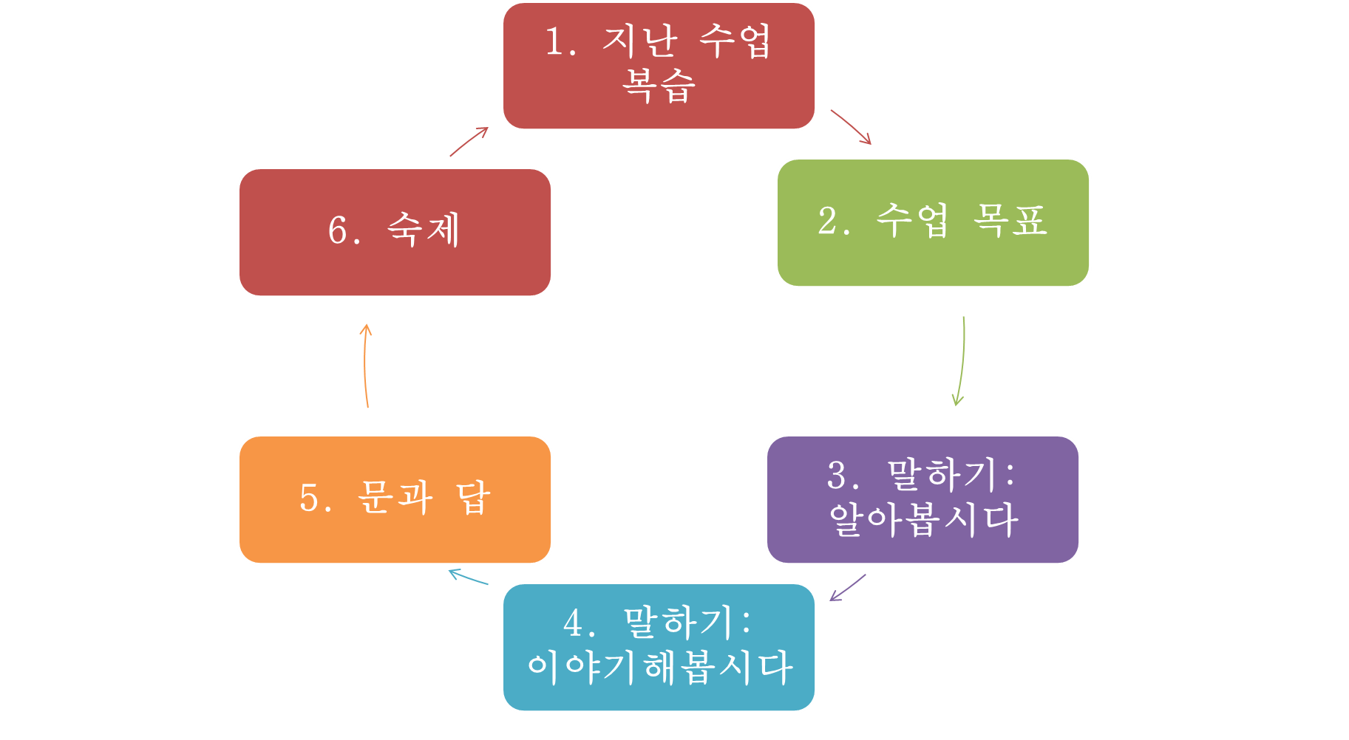

수업 내용
은행
http://fpt.edu.vn

Slide 3

1. 지난 수업 복습
Nhắc lại kiến thức cũ.
1. 기본 어휘: 36단어
Mời 2~3 sinh viên lên bảng viết 10 từ vựng ngẫu nhiên đã học tiết trước. Đồng thời các bạn khác viết vào giấy nộp lại cho giảng viên.
2: 기본 문법-학생들이 예를 만들어 보세요
-기 쉽다
-는 동안
-(으)려면
http://fpt.edu.vn

Slide 4
1. 지난 수업 복습
다음 단어를 보고 알맞은 것을 골라 연결하십시오.
Ngân phiếu
Tiền xu
Chuyển tiền qua tài khoản
Kiểm tra tiền dư
Vay tiền
Sổ tài khoản
Đổi tiền
Nộp tiền
a. 계좌 이체
b. 통장
c. 대출하다
d. 환전하다
e. 동전
f. 수표
g. 입금
h.잔액 조회
http://fpt.edu.vn

Slide 5
1. 지난 수업 복습
다음 <보기>에서 알맞은 말을 골라 ‘-기 쉽다’를 사용해서 문장을 완성하십시오
<보기> 사고가 나다 감기에 걸리다 다치다 상하다
(1) 길을 건널 때는 좌우를 잘 살펴보세요. 그렇게 하지 않으면 .
(2) 등산을 갈 때는 꼭 등산화를 신으세요. 등산화를 신지 않으면 .
(3) 여름철에는 음식물을 꼭 냉장고에 보관하세요. 그렇게 하지 않으면
.
(4) 겨울철에는 몸을 따뜻하게 하세요. 따뜻하게 하지 않으면 .
사고가 나기 쉬워요
다치기 쉬워요
상하기 쉬워요
감기에 걸리기 쉬워요
http://fpt.edu.vn

Slide 6
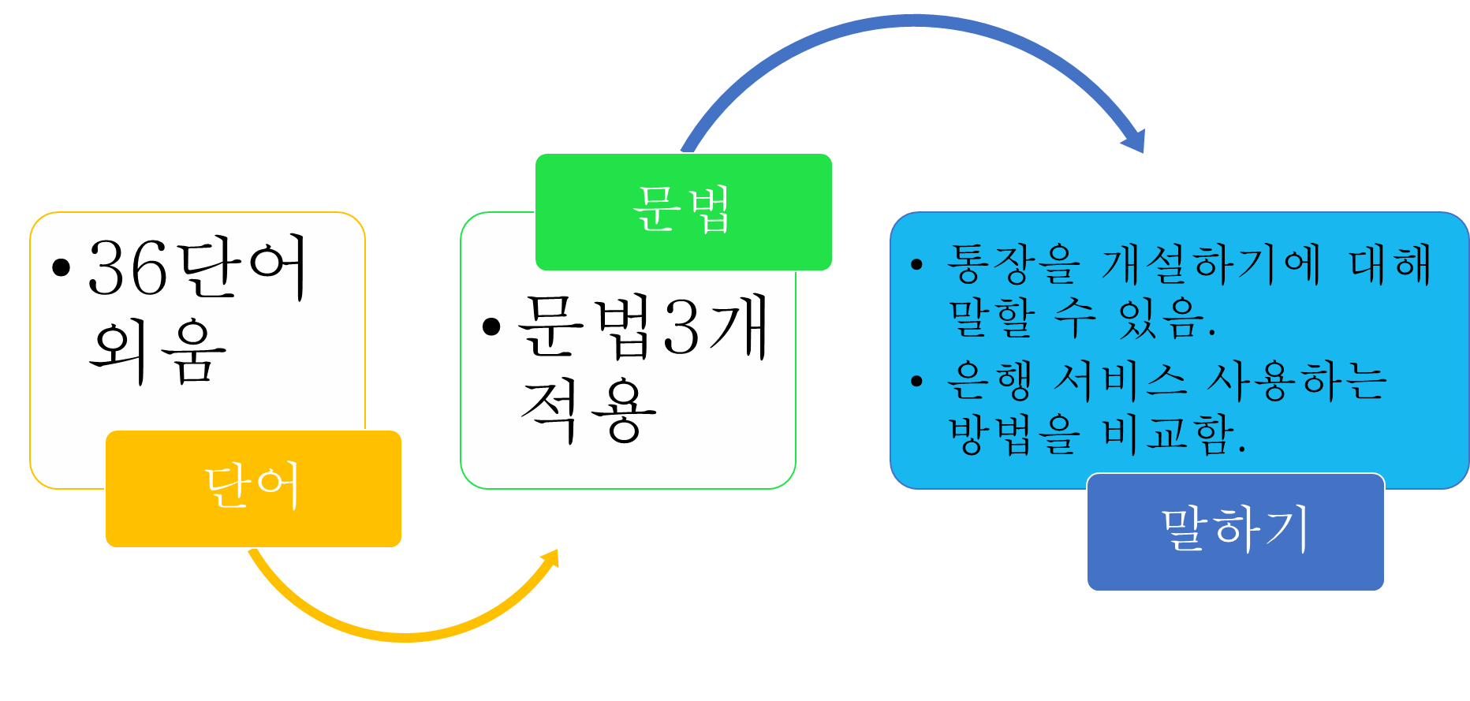
2. 수업 목표
http://fpt.edu.vn

Slide 7
3. 말하기: 알아봅시다
1) 알맞은 것을 연결하고 <보기>와 같이 대화해 보십시오.
<보기>
흐엉: 통장을 만들고 싶은데 어떻게_x0007_하면_x0007_됩니까?
수빈: 통장을 만들려면 도장과 신분증이 있어야 해요.
통장을_x0007_만들다/ 도장과_x0007_신분증이_x0007_있어야_x0007_하다
http://fpt.edu.vn

Slide 8
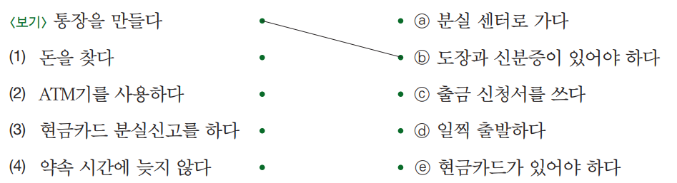
3. 말하기: 알아봅시다
1) 알맞은 것을 연결하고 <보기>와 같이 대화해 보십시오.
http://fpt.edu.vn

Slide 9
3. 말하기: 알아봅시다
1) 알맞은 것을 연결하고 <보기>와 같이 대화해 보십시오.
흐엉 : 돈을 찾고 싶은데 어떻게 하면 됩니까?
수빈 : 돈을 찾으려면 출금 신청서를 써야 해요.
(1)
(2)
흐엉 : ATM기를 사용하고 싶은데 어떻게 하면 됩니까?
수빈 : ATM기를 사용하려면 현금카드가 있어야 해요.
(3)
흐엉 : 현금카드 분실신고를 하고 싶은데 어떻게 하면 됩니까?
수빈 :현금카드 분실신고를 하려면 분실 센터로 가야 해요.
(4)
흐엉 : 약속 시간에 늦지 않고 싶은데 어떻게 하면 됩니까?
수빈 : 약속 시간에 늦지 않으려면 일찍 출발해야 해요.
http://fpt.edu.vn

Slide 10
3. 말하기: 알아봅시다
2) 알맞은 것을 연결하고 <보기>와 같이 친구의 상황에 맞게 조언해 보십시오.
흐엉: 여행자수표를 구입했어요.
유진: 잃어버리기 쉬우니까 수표 번호를 메모하세요.
흐엉: 네,_x0007_그럴게요._x0007_걱정해_x0007_줘서_x0007_고마워요._x0007_
<보기>
여행자수표를 구입하다/ 잃어버리다/_x0007_ _x0007_
수표_x0007_번호를_x0007_메모하다
http://fpt.edu.vn

Slide 11
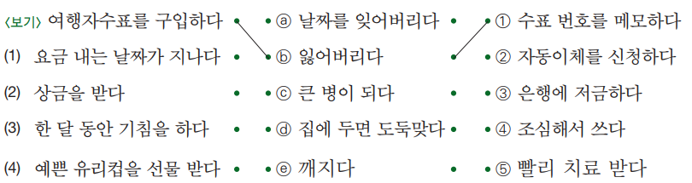
3. 말하기: 알아봅시다
2) 알맞은 것을 연결하고 <보기>와 같이 친구의 상황에 맞게 조언해 보십시오.
http://fpt.edu.vn

Slide 12
3. 말하기: 알아봅시다
2) 알맞은 것을 연결하고 <보기>와 같이 친구의 상황에 맞게 조언해 보십시오.
(1)
흐엉 :요금 내는 날짜가 지났어요.
유진 :날짜를 잊어버리기 쉬우니까 자동이체를 신청하세요.
흐엉 :네, 그럴게요. 걱정해 줘서 고마워요.
(3)
흐엉 :한 달 동안 기침을 했어요.
유진 :큰 병이 되기 쉬우니까 빨리 치료 받으세요.
흐엉 :네, 그럴게요. 걱정해 줘서 고마워요.
(2)
흐엉 :상금을 받았어요.
유진 :집에 두면 도둑맞기 쉬우니까 은행에 저금하세요.
흐엉 :네, 그럴게요. 걱정해 줘서 고마워요.
(4)
흐엉 :예쁜 유리컵을 선물 받았어요.
유진 :깨지기 쉬우니까 조심해서 쓰세요.
흐엉 :네, 그럴게요. 걱정해 줘서 고마워요.
http://fpt.edu.vn

Slide 13
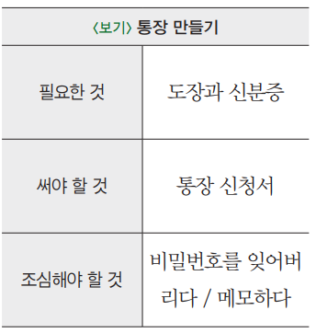
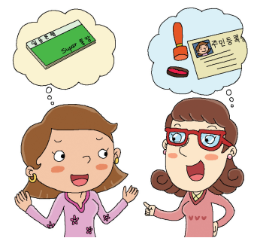
3. 말하기: 알아봅시다
3) 흐엉 씨가 은행에 가기 전에 한국 친구에게 조언을 구하고 있습니다. <보기>와 같이 대화해 보십시오.
흐엉: 수빈_x0007_씨,_x0007_한국에서 통장을 만들고 싶은데, 뭐가_x0007_있어야_x0007_해요?
수빈: 통장을 만들려면 도장과 신분증이 있어야 해요.
흐엉: 도장과 신분증만 있으면 돼요?
수빈: 네,_x0007_그리고_x0007_은행에_x0007_가서_x0007_통장 신청서를 쓰면 돼요. 신청서_x0007_쓰는_x0007_방법은_x0007_은행_x0007_직원이_x0007_알려_x0007_줄_x0007_거예요._x0007_
흐엉: 제가_x0007_조심해야_x0007_할_x0007_것이_x0007_있나요?_x0007_
수빈: 비밀번호를 잊어버리기 쉬우니까 메모하세요._x0007_
흐엉: 네,_x0007_그럴게요._x0007_걱정해_x0007_줘서_x0007_고마워요.
http://fpt.edu.vn

Slide 14
3. 말하기: 알아봅시다
3) 흐엉 씨가 은행에 가기 전에 한국 친구에게 조언을 구하고 있습니다. <보기>와 같이 대화해 보십시오.
흐엉: 수빈_x0007_씨,_x0007_한국에서 현금카드를 만들고 싶은데, 뭐가_x0007_있어야_x0007_해요?
수빈: 현금카드를 만들려면 통장과 신분증이 있어야 해요.
흐엉: 통장과 신분증만 있으면 돼요?
수빈: 네,_x0007_그리고_x0007_은행에_x0007_가서_x0007_현금카드 신청서를 쓰면 돼요. 신청서_x0007_쓰는_x0007_방법은_x0007_은행_x0007_직원이_x0007_알려_x0007_줄_x0007_거예요._x0007_
흐엉: 제가_x0007_조심해야_x0007_할_x0007_것이_x0007_있나요?_x0007_
수빈: 통장을 안 가져가기 쉬우니까 잘 챙기세요._x0007_
흐엉: 네,_x0007_그럴게요._x0007_걱정해_x0007_줘서_x0007_고마워요.
(1)
 | (1) 현금카드 만들기
필요한 것 | 통장과 신분증
써야 할 것 | 현금카드 신청서
조심해야 할 것 | 통장을 안 가져가다 /잘 챙기다
http://fpt.edu.vn

Slide 15
3. 말하기: 알아봅시다
3) 흐엉 씨가 은행에 가기 전에 한국 친구에게 조언을 구하고 있습니다. <보기>와 같이 대화해 보십시오.
흐엉: 수빈_x0007_씨,_x0007_한국에서 해외 송금하고 싶은데, 뭐가_x0007_있어야_x0007_해요?
수빈: 해외 송금하려면 계좌 번호와 환율이 있어야 해요.
흐엉: 계좌 번호와 환율만 있으면 돼요?
수빈: 네,_x0007_그리고_x0007_은행에_x0007_가서_x0007_송금 신청서
를 쓰면 돼요. 신청서_x0007_쓰는_x0007_방법은_x0007_은행_x0007_직원이_x0007_알려_x0007_줄_x0007_거예요._x0007_
흐엉: 제가_x0007_조심해야_x0007_할_x0007_것이_x0007_있나요?_x0007_
수빈: 계좌 번호를 틀리기 쉬우니까 조심하세요._x0007_
흐엉: 네,_x0007_그럴게요._x0007_걱정해_x0007_줘서_x0007_고마워요.
(2)
 | (2) 해외 송금하기
필요한 것 | 계좌 번호와 환율
써야 할 것 | 송금 신청서
조심해야 할 것 | 계좌 번호를 틀리다/ 조심하다
http://fpt.edu.vn

Slide 16
3. 말하기: 이야기 해봅시다
1) 다음은 한국에서의 은행 이용 방법입니다. 표를 채운 후 친구들과 베트남에서의 은행 이용 방법에 대해 이야기해 보십시오.
 | 한국 |  | 베트남
 | 이용 시간 | 할 수 있는 일 | 이용 시간 | 할 수 있는 일
은행 | 오전 9시부터 오후 4시까지 이용할 수 있어요. | •통장을 만들 수 있어요. •환전을 할 수 있어요. •공과금을 낼 수 있어요.
현금자동 입출금기 | 24시간 이용할 수 있지만 영업시간이 외에는 수수료를 내야 해요. | • 입금을 할 수 있어요. • 출금을 할 수 있어요. •계좌이체를 할 수 있 어요.
학생 두 명씩 서로 대화해 봅시다.
http://fpt.edu.vn

Slide 17
3. 말하기: 이야기 해봅시다
2) 여러분의 한국인 친구가 베트남에서 은행을 이용하고 싶어 합니다. <보기>와 같이 대화해 보십시오.
 | <보기> 통장 만들기
이용 장소 | 베트남 은행
이용 시간 | 09:00~18:00
필요한 것 | 여권
유용한 정보 | 현금카드는 그날 바로 받을 수 있다
<보기>
수빈:_x0007_통장을 만들고 싶은데 베트남 은행은_x0007_몇_x0007_시까지_x0007_해요?
흐엉: 오전 9시부터 오후 6시까지_x0007_이용할_x0007_수_x0007_있어요._x0007_
수빈: 통장 만들 때_x0007_뭐가_x0007_필요해요?
흐엉: 여권이_x0007_있으면_x0007_돼요._x0007_
수빈: 현금카드도 같이 받을 수 있나요?
흐엉: 아니요,_x0007_현금카드는 그날 바로 받을 수 있어요._x0007_
수빈: 알려_x0007_줘서_x0007_고마워요._x0007_
http://fpt.edu.vn

Slide 18
3. 말하기: 이야기 해봅시다
2) 여러분의 한국인 친구가 베트남에서 은행을 이용하고 싶어 합니다. <보기>와 같이 대화해 보십시오.
 | (1)ATM기 이용하기
이용 장소 | ATM기
이용 시간 | 24시간
필요한 것 | 현금카드
유용한 정보 | ATM기는 현금 출금만 할 수 있어요
<1>
수빈:_x0007_ATM기 이용하고 싶은데 ATM기는
몇_x0007_시까지_x0007_해요?
흐엉: 24시간_x0007_이용할_x0007_수_x0007_있어요._x0007_
수빈: ATM기 이용할 때_x0007_뭐가_x0007_필요해요?
흐엉: 현금카드가_x0007_있으면_x0007_돼요._x0007_
수빈: ATM기는 입금할 수 있나요?
흐엉: 아니요,_x0007_ATM기는 현금 출금만 할 수 있어요._x0007_
수빈: 알려_x0007_줘서_x0007_고마워요._x0007_
http://fpt.edu.vn

Slide 19
3. 말하기: 이야기 해봅시다
2) 여러분의 한국인 친구가 베트남에서 은행을 이용하고 싶어 합니다. <보기>와 같이 대화해 보십시오.
 | (2) 환전하기
이용 장소 | 환전소
이용 시간 | 10:00~20:00
필요한 것 | 환율 정보
유용한 정보 | 한국 돈을 환전해 주는 곳이 따로 있어요.
<2>
수빈:_x0007_환전하고 싶은데_x0007_환전소는 몇_x0007_시까지_x0007_해요?
흐엉: 오전 10시부터 저녁 8시까지_x0007_이용할_x0007_수_x0007_있어요._x0007_
수빈: 환전할 때_x0007_뭐가_x0007_필요해요?
흐엉: 환율 정보가_x0007_있으면_x0007_돼요._x0007_
수빈: 한국돈도 환전할 수 있나요?
흐엉: 아니요,_x0007_한국 돈을 환전해 주는 곳이 따로 있어요._x0007_
수빈: 알려_x0007_줘서_x0007_고마워요._x0007_
http://fpt.edu.vn

Slide 20
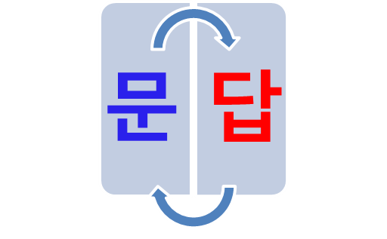
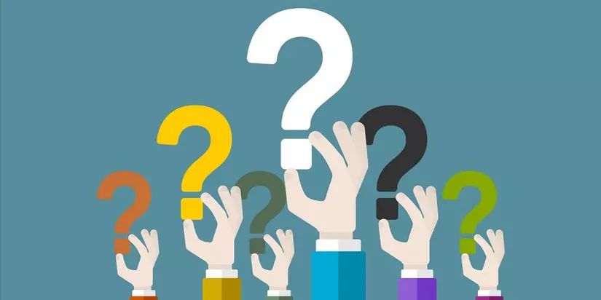
5. 문과 답
http://fpt.edu.vn

Slide 21

6. 숙제
여러분은 은행에 자주 갑니까? 왜 은행에 갑니까? 보통 어느 은행에 갑니까?
5~8 문장을 준비하고 다음 수업에 친구들 앞에서 말해 보십시오.
http://fpt.edu.vn

Slide 22

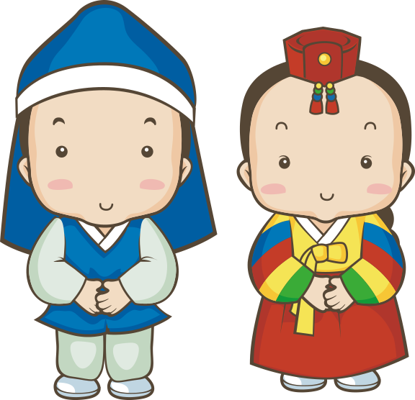
http://fpt.edu.vn

